Slide 1
Java 專案： 標籤、方塊挖掘、配方
TYIC 桃高資訊社

Slide 2
標籤
標籤(tag)是用於將遊戲資源(物品、方塊等)分組
標籤使用 json 檔案進行設定
所有標籤皆位於 data/namespace/tags
特定子資料夾下的標籤會被直接套用至特定種類資源
如 item 和 block 子資料夾下的標籤
分別會直接套用至指定物品和方塊
標籤名稱即為該標籤的標識符
更多標籤的資訊
請參閱維基百科(https://zh.minecraft.wiki/w/%E6%A0%87%E7%AD%BE)

Slide 3
標籤
標籤的常見格式如右
values 的值為一字串列表
每個字串為要被該標籤標記的資源的標識符
或是以井字(#)開頭表示包含另一標籤
標籤本身僅有分組的作用
並無其他實際功用
若兩標籤的標識符相同
則此兩標籤的內容會疊加
{ "values": [ "identifier_1", "identifier_2",
"#another_tag_1",
"#another_tag_2", (...) ] }
json

Slide 4

標籤
範例標籤
data/minecraft/tags/item/chicken_food.json 如下
其使物品 tyicmod:tyic_logo 可以用於餵雞
{ "values": [ "tyicmod:tyic_logo" ] }
item/chicken_food.json

Slide 5
戰利品表
戰利品表(loot table)是用於控制各種情況下生成的物品
如破壞(挖掘)方塊時的掉落物(drop)等
戰利品表使用 json 檔案進行設定
所有戰利品表皆位於 data/namespace/loot_table
若兩戰利品表的標識符相同
則後載入的會覆蓋先載入的(模組資源比 Minecraft 後載入)
更多戰利品表的資訊，請參閱
維基百科(https://zh.minecraft.wiki/w/%E6%88%98%E5%88%A9%E5%93%81%E8%A1%A8)

Slide 6
方塊掉落物戰利品表
{ "type": "minecraft:block", "pools": [ { "entries": [ { "type": "minecraft:item", "name": "item_identifier_1" },
(...) ], "rolls": pool_1_roll_times },
{ "entries": [ { "type": "minecraft:item", "name": "item_identifier_2" },
(...) ], "rolls": pool_2_roll_times },
(...) ] }
最簡單的方塊掉落物戰利品表的格式如右
其中 pools 為一個列表
儲存若干個戰利品隨機池(loot pool)
隨機池為物件，其中 entries 為一個列表
儲存若干個戰利品抽取項(loot pool entry)
rolls 代表從抽取項列表中抽取幾次
抽取項為物件，其中 name 為戰利品的標識符
每次生成戰利品時，會依序從每個隨機池中
獨立隨機抽取抽取項 rolls 次，可重複抽取
json

Slide 7
方塊掉落物戰利品表
{ "type": "minecraft:block", "pools": [ { "entries": [ { "type": "minecraft:item", "name": "minecraft:copper_block" } ], "rolls": 8 }, { "entries": [ { "type": "minecraft:item", "name": "minecraft:iron_ingot" } ], "rolls": 1 } ] }
範例方塊掉落物戰利品表如右
blocks/water_feeder.json
blocks/water_feeder.json

Slide 8
方塊挖掘
方塊挖掘還有兩個很重要的事情
就是方塊硬度(hardness)、適合的挖掘工具(mining tool)
兩者皆影響挖掘時間，而後者還影響是否掉落方塊掉落物
每個方塊的方塊硬度及是否需要適合的挖掘工具
需在方塊註冊時呼叫 AbstractBlock.Settings 的動態方法
strength(float strength) 和 requiresTool()
否則該方塊可以空手瞬間挖掘，並且掉落方塊掉落物
package org.tyic.tyicmod.block; import (...) public class ModBlocks { (...) public static final Block WATER_FEEDER = register("water_feeder", WaterFeederBlock::new,
AbstractBlock.Settings.create().strength(4f).requiresTool()); (...) }
ModBlocks.json

Slide 9
方塊挖掘
方塊適合的挖掘工具由標籤
data/minecraft/tags/block/mineable 下的
axe.json、hoe.json、pickaxe.json、shovel.json 決定
若未設定則沒有合適的挖掘工具
而最低合適的挖掘工具的材質(material)則由標籤
data/minecraft/tags/block 下的 needs_stone_tool.json、
needs_iron_tool.json、needs_diamond_tool.json 決定
若未設定則表示任何材質的合適的挖掘工具皆可，不包含空手
挖掘工具材質等級：空手 < 木 = 金 < 石 < 鐵 < 鑽石 = 獄髓

Slide 10
方塊挖掘
範例挖掘工具設定：
data/minecraft/tags/block/mineable/pickaxe.json(左下)
data/minecraft/tags/block/needs_stone_tool.json(右下)
{ "values": [ "tyicmod:water_feeder" ] }
{ "values": [ "tyicmod:water_feeder" ] }
mineable/pickaxe.json
needs_stone_tool.json
展示影片：https://youtu.be/JKRHa0EJvp8

Slide 11
配方
配方(recipe)使用 json 檔案進行設定
所有配方皆位於 data/namespace/recipe
配方包含合成(crafting)配方及熔煉(smelting)配方等
合成配方包含有序(shaped)配方及無序(shapeless)配方等
熔煉配方包含熔爐(smelting)配方、高爐(blasting)配方、
煙燻爐(smoking)配方、營火(campfire cooking)配方等
更多配方的資訊，請參閱維基百科(https://zh.minecraft.wiki/w/%E9%85%8D%E6%96%B9)

Slide 12
有序配方
{ "type": "minecraft:crafting_shaped", "pattern": [ "line_1", "line_2", "line_3" ], "key": { "key_1": "item_identifier_1", "key_2": "item_identifier_2",
(...) }, "result": { "id": "result_item_identifier", "count": result_itemstack_count } }
有序配方即有固定物品擺放順序的配方
有序配方的常見格式如右
其中 pattern 的值為一字串列表
至多三個字串，每個字串至多三個字元
非常直覺地表示合成原料的擺放樣式
當中空白字元表無須放置合成原料
其餘每個字元為 key 物件的鍵
key 物件的值為合成原料的標識符
或以井字(#)開頭為物品標籤的標識符
result 的值為一物件
該物件 id 的值為一字串，表合成結果的標識符
count 的值為一整數，表合成結果堆疊的數量
json

Slide 13
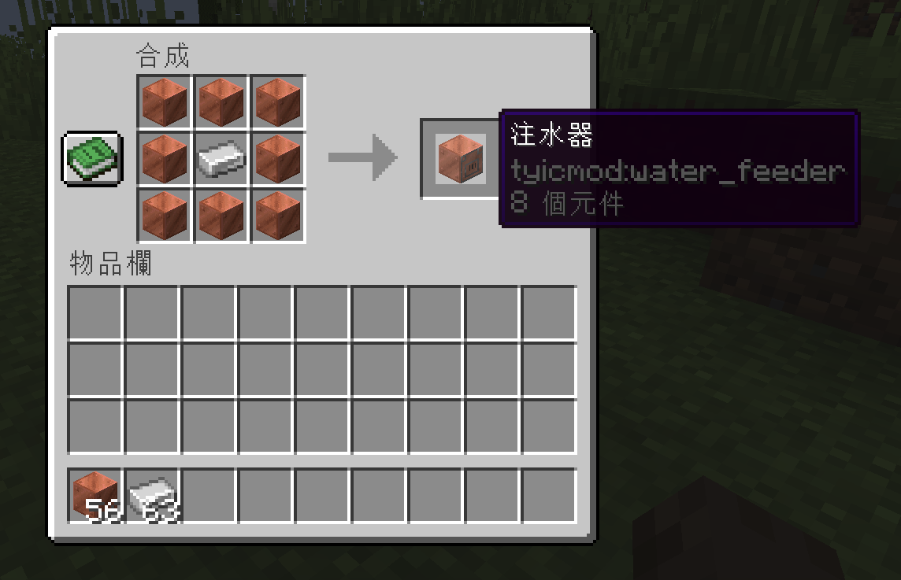
有序配方
範例有序配方 crafting/water_feeder.json 如下
{ "type": "minecraft:crafting_shaped", "pattern": [ "###", "#I#", "###" ], "key": { "#": "minecraft:copper_block", "I": "minecraft:iron_ingot" }, "result": { "id": "tyicmod:water_feeder", "count": 1 } }
crafting/water_feeder.json

Slide 14
無序配方
無序配方即
沒有固定物品擺放順序的配方
無序配方的常見格式如右
其中 ingredients 的值
為一字串列表
每個字串為合成原料的標識符
{ "type": "minecraft:crafting_shapeless", "ingredients": [ "item_identifier_1", "item_identifier_2", (...) ], "result": { "id": "result_item_identifier", "count": result_itemstack_count } }
json

Slide 15
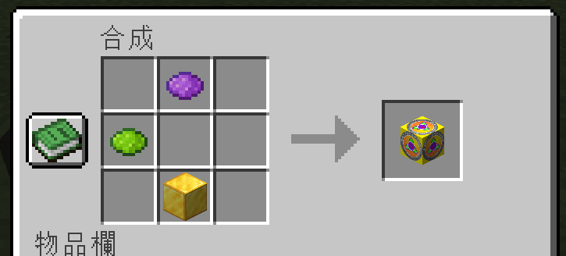
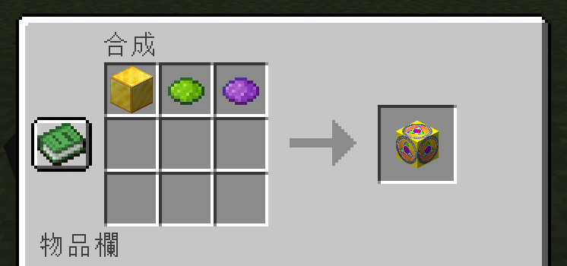
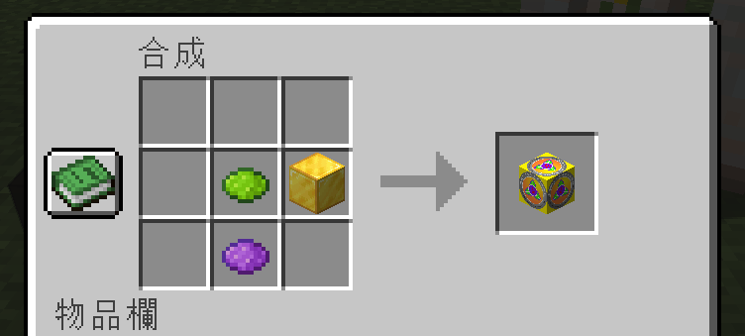
無序配方
範例無序配方 crafting/tysh_block.json 如下
{ "type": "minecraft:crafting_shapeless", "ingredients": [ "minecraft:gold_block", "minecraft:purple_dye", "minecraft:lime_dye" ], "result": { "id": "tyicmod:tysh_block", "count": 1 } }
crafting/tysh_block.json

Slide 16
熔煉配方
所有種類的熔煉配方格式皆相同，常見的熔煉配方格式如下
其中 type 的值可為
minecraft:smelting、
minecraft:campfire_cooking、
minecraft:smoking、
minecraft:blasting
ingredients 的值為一字串，表熔煉原料的標識符
experience 的值為一小數，表該熔煉可獲得的經驗值
{ "type": "smelting_recipe_type", "ingredient": "item_identifier", "result": { "id": "result_item_identifier", "count": result_item_identifier }, "experience": experience }
json

Slide 17
熔煉配方
範例熔煉配方 smelting/pale_moss_block.json
展示影片：https://youtu.be/a115Gs_4IHQ
{ "type": "minecraft:smelting", "ingredient": "minecraft:moss_block", "result": { "id": "minecraft:pale_moss_block", "count": 1 }, "experience": 5 }
smelting/pale_moss_block.json

Slide 18
成品
Github 連結：
https://github.com/TYSHIC/tyicmod/tree/03_tag

